Slide 1
图形裁剪算法
金鑫（121220307）

Slide 2
软件系统的结构图
图形选项
Window
Graph
Line
Triangle
绘制选项
Rec
Polygon
颜色选项
七种颜色

Slide 3
软件的类表
所属包 | 名称 | 标识符 | 数据项 | 操作 | 层次关系
Graphics | 主界面 | Home | ContentPane Panel comboBox comboBox_1 comboBox_2 | drawimage | 继承
graphics | 点类 | Poing | x, y | getX getY setX setY
graphics | 多边形 | Vector | Start end | Vector

Slide 4
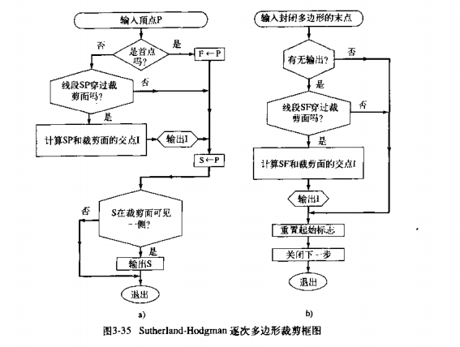
Sutherland-Hodgman 多边形裁剪算法
算法流程图

Slide 5
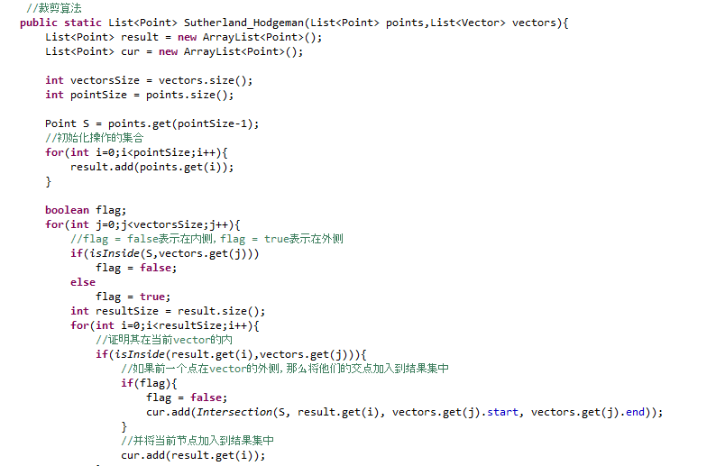
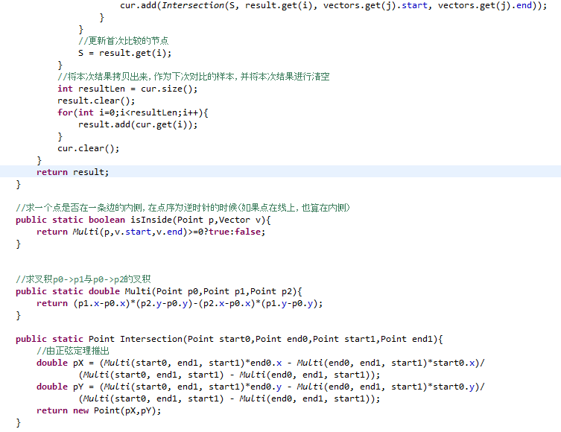
Sutherland-Hodgman 多边形裁剪算法
程序设计

Slide 6
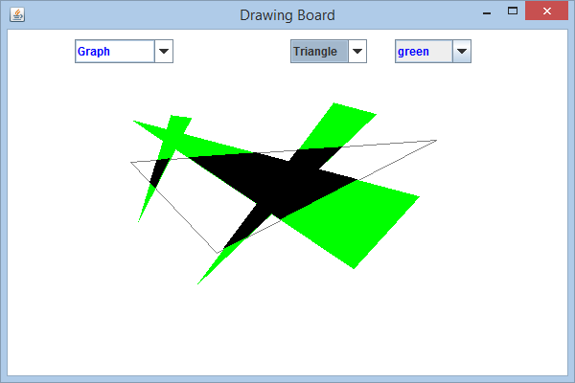
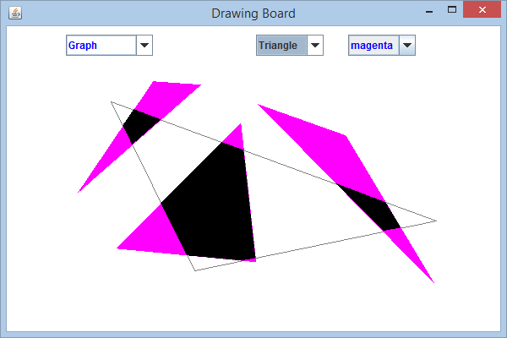
三角形窗口裁剪三角形

Slide 7
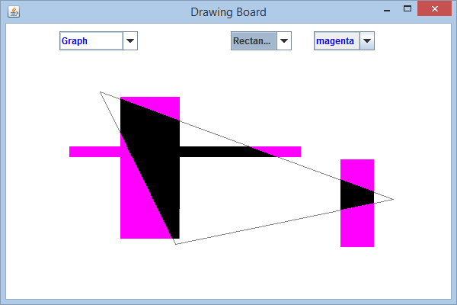
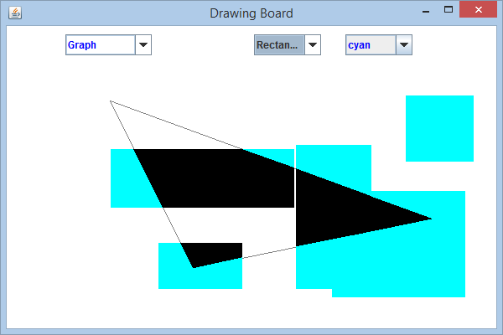
三角形窗口裁剪矩形

Slide 8
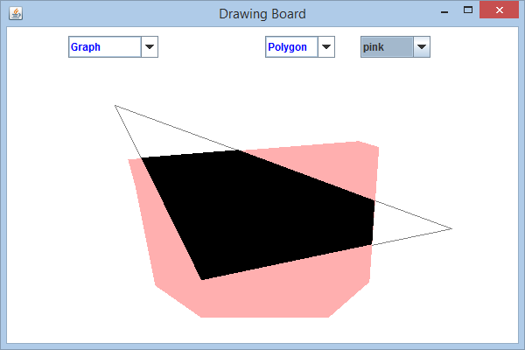
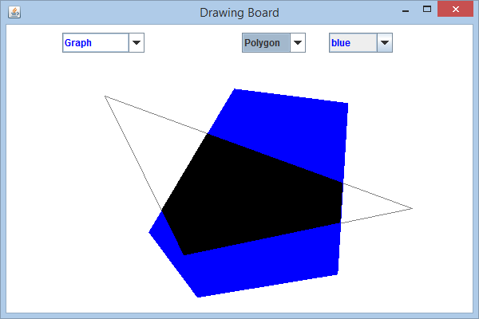
三角形窗口裁剪任意多边形

Slide 9
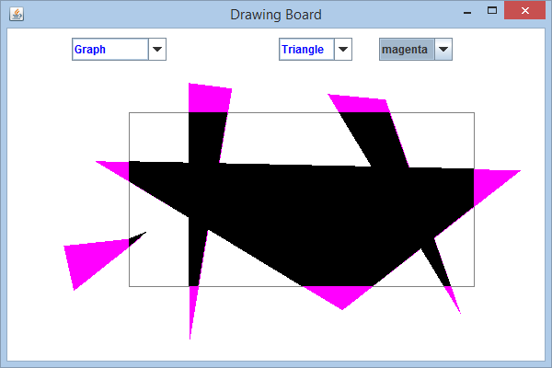
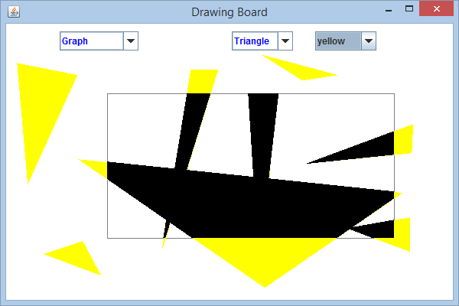
矩形窗口裁剪三角形

Slide 10
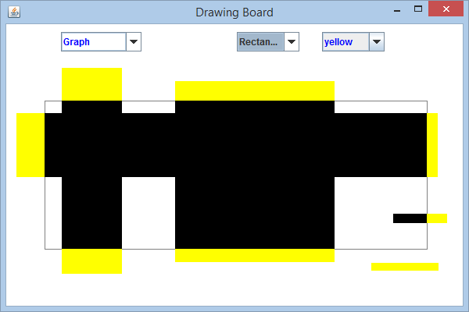
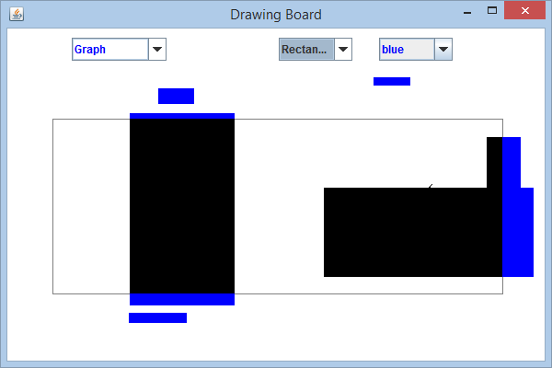
矩形窗口裁剪矩形

Slide 11
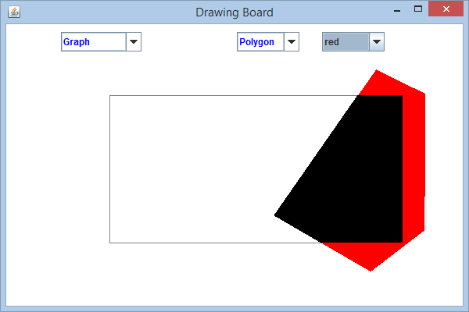
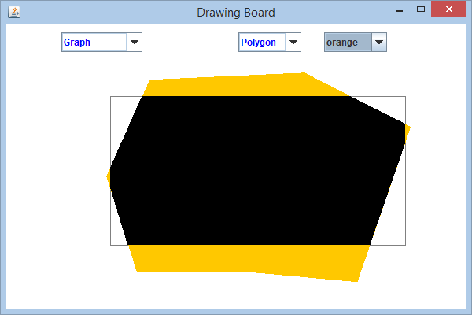
矩形窗口裁剪任意多边形

Slide 12
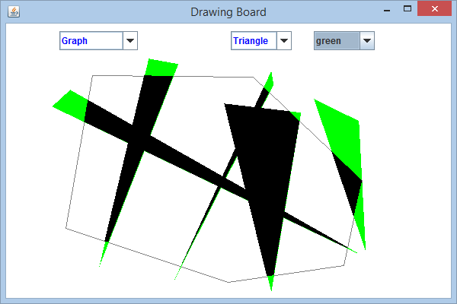
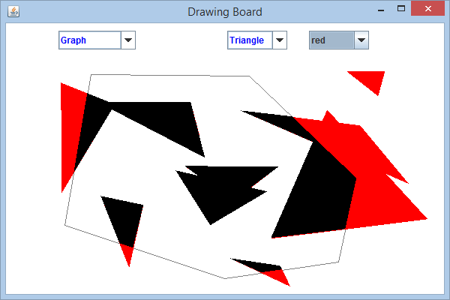
多边形窗口裁剪三角形

Slide 13
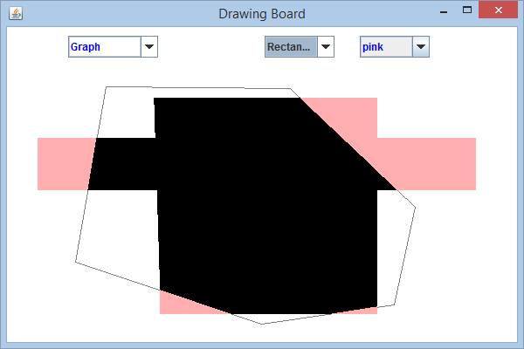
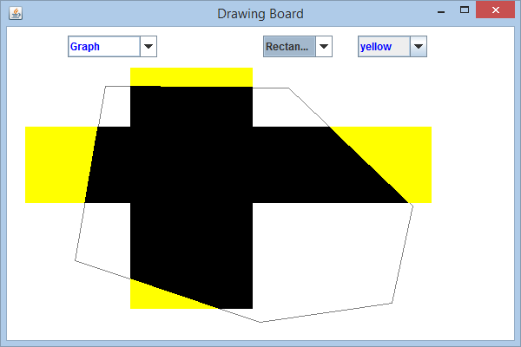
多边形窗口裁剪矩形

Slide 14
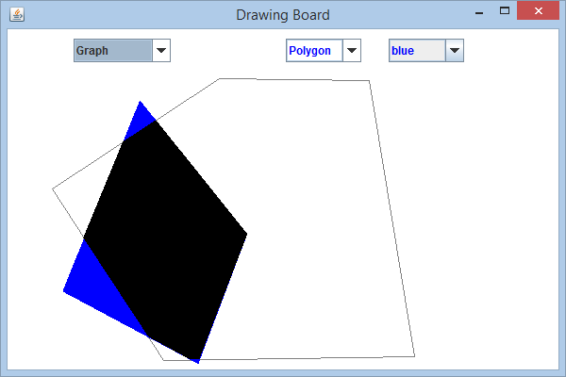
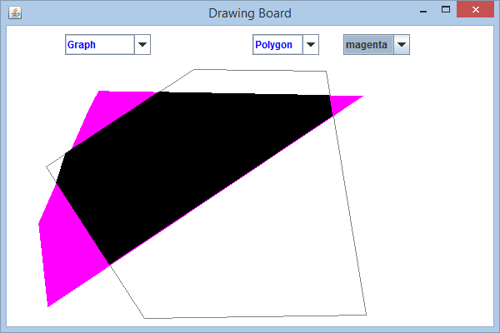
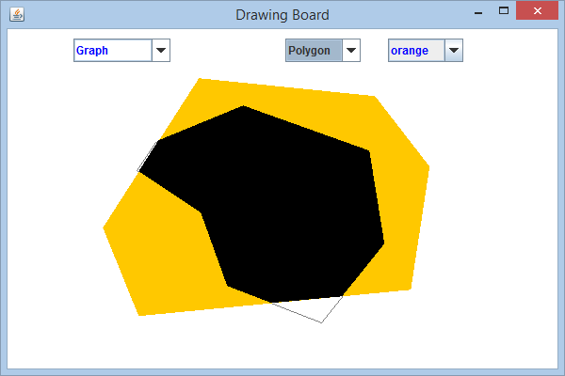
多边形窗口裁剪任意多边形

Slide 15
谢谢！

